Slide 1
Titolo originale: LA COLMENA
Titolo della traduzione: L’ALVEARE
CAMILO JOSÉ CELA
(1916 –2002)

Slide 2
TRAMA
TITOLO
Da RAE:
1. f. Habitación natural de las abejas.
2. f. Lugar o edificio en el que vive mucha gente apiñada.
Da HOEPLI: (spa – ita)
(también fig) alveare
Ambientazione: Madrid
Rappresentazione della società degli anni ‘40 dopo la guerra civile.
Spaccati di vita. Si mostra degrado, povertà, fame, prostituzione > TREMENDISMO
Finale aperto
Titolo e trama sono strettamente connessi: l’alveare è Madrid.
I molti personaggi, come le api, si muovono all’interno dello spazio, vivendo e relazionandosi con gli altri, formando legami e relazioni in un periodo difficile e desolato.

Slide 3
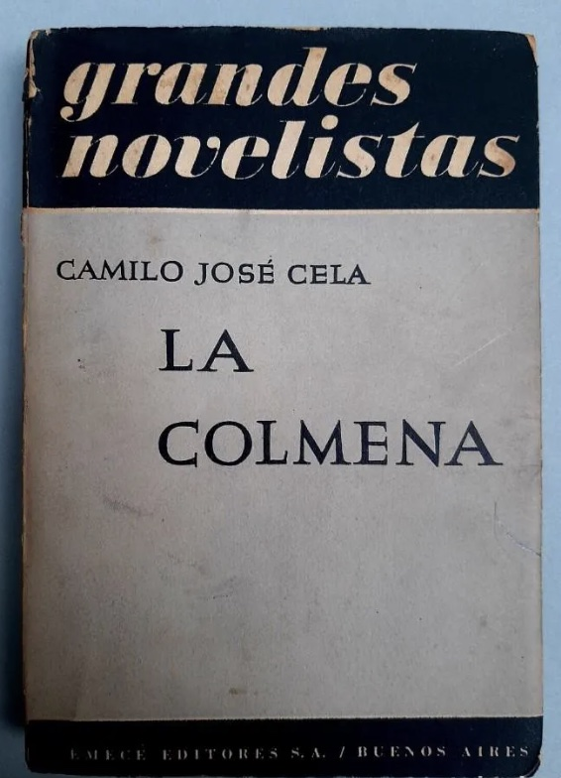
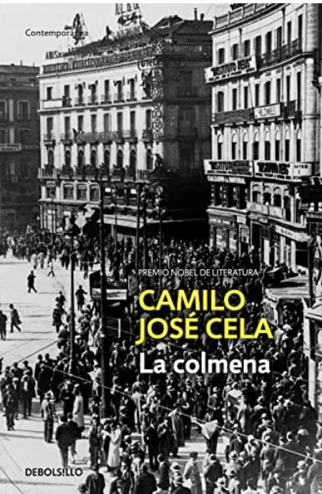
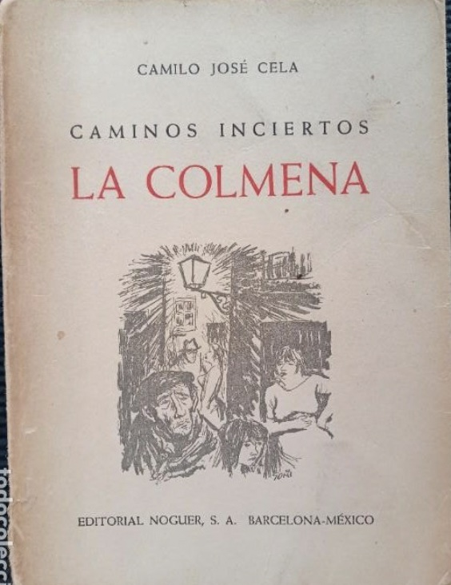
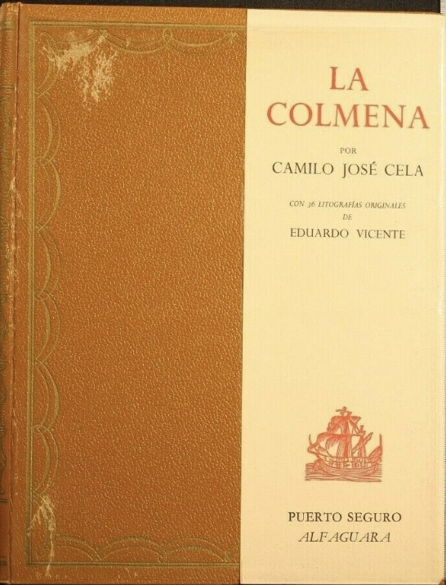
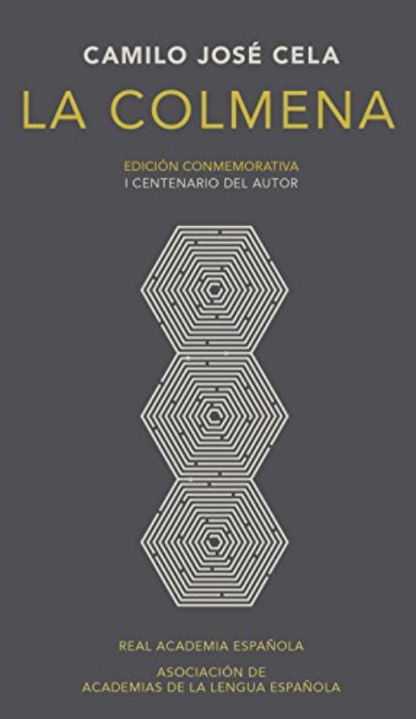
STORIA EDITORIALE SPAGNOLA
Più volte «denegada» e censurata
Pubblicata per la prima volta a Buenos Aires nel 1951 «Emecé Editore»
In Spagna sarà pubblicata solo nel 1962 «Noguer Editore»
Ultima edizione spagnola: 2020 «Debolsillo Editore» (fonte Rebiun)
Edizioni spagnole utilizzate per la ricerca:
→ «Caminos Inciertos. La Colmena. Editorial Noguer. Barcelona (1955) Disegni originali Lorenzo Goñi. In versione cartacea
«La Colmena» Alfaguara editore con litografie di Eduardo Vicente coll. Puerto Seguro (1966) Barcellona.
In versione cartacea.
→ «La Colmena» Lengua Viva (2016) Edizione commemorativa per il centenario dell’autore della RAE e ASALE con le parti censurate in appendice e saggi di vari autori.
In versione ebook.
Ad oggi: 223 edizioni in 23 lingue, tra cui italiano, inglese, tedesco, francese, arabo, turco, portoghese, romeno, croato, russo. (fonti Goodreads, Library of Congress, WorldCat)

Slide 4
STORIA EDITORIALE ITALIANA
Pubblicazione in Argentina
Pubblicazione
in Spagna
1955
1990
2022
1951
1958
1962
Pubblicazione
in Francia tradotta
da Henri L. P. Astor
Editore: Gallimard
Coll: Du Monde Entier
Prefazione: J.M. Castellet
Editore: Einaudi.
Traduzione di Sergio Ponzanelli.
È aggiornata
ma non specifica da chi.
Editore: Utopia.
Traduzione di Sergio Ponzanelli rivista e aggiornata
partendo da quella del 1990 a cura di Zeno Toppan.
Editore:
Aldo Martello. Traduzione di Sergio Ponzanelli

Slide 5
SERGIO PONZANELLI
Uniche informazioni dal volume edito da Utopia:
Scrittore e traduttore letterario
Tra i primi insieme a Salvatore Battaglia a tradurre Camilo José Cela in Italia
Da ulteriori ricerche:
Caso di omonimia?
Il primo direttore dell’Istituto Italiano di Cultura «C.M. Lerici» a Stoccolma si chiamava Sergio Ponzanelli. L’Istituto, da me contattato, ad oggi, non è a conoscenza di traduzioni a carico del suddetto direttore.

Slide 6
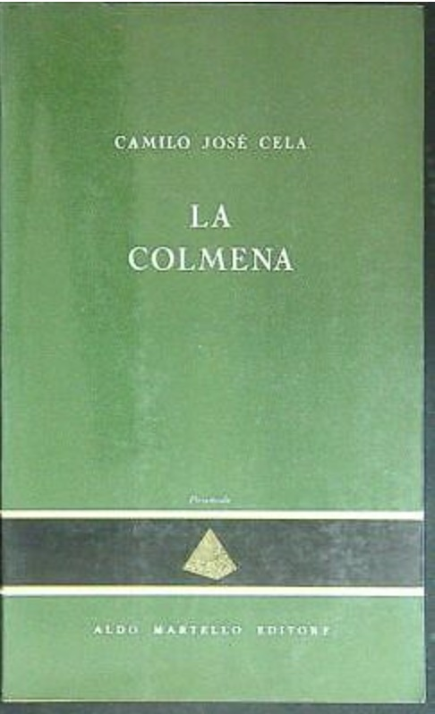
STORIA EDITORIALE ITALIANA
Aldo Martello Editore (Milano)
Acquistata da Giunti nel 1973
Paratesto: unica traduzione autorizzata di Sergio Ponzanelli
Presentazione del traduttore: critica in cui fa una brevissima biografia di Cela, si riportano le parole dello stesso riguardo «La Colmena» e all’obiettivo dell’opera, S.P spiega al lettore italiano che ritroverà il «Cela de La familia de Pascual Duarte» ma anche una visione «più vasta e anche coerente e pacata dell’infelicità umana.»
Data di pubblicazione: 1955
Mantenuto il titolo originale (i titoli delle altre opere della collana sono tutti tradotti in italiano).
Collana: La piramide - serie verde
(la serie rossa conteneva antologie di narratori di varie nazionalità: Carosello di narratori sovietici, americani, francesi).
Gli autori nella serie verde erano di nazionalità varia: statunitensi, canadesi, francesi, italiani, greci…
Costo originale: 1000 lire (oggi circa 15€)
Tentativi di contatto:
Giunti Editore non ha in archivio informazioni aggiuntive, ma solo una copia dell’edizione.
Aldo Martello aveva contatti con l’Agenzia Letteraria Internazionale (ALI) di Erich Linder della Fondazione Mondadori, dall’Archivio online ci sono riscontri ma i documenti sono consultabili solo in presenza.

Slide 7
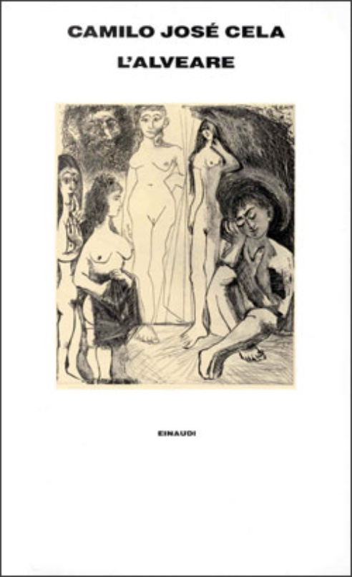
STORIA EDITORIALE ITALIANA
Einaudi (Torino)
Traduzione di Sergio Ponzanelli
Ripubblicata in occasione della vittoria del Nobel di Cela.
Data di pubblicazione: 1990
Titolo tradotto: L’Alveare
Collana: Supercoralli (collana di punta della casa editrice, pubblica letteratura di ogni genere dal 1948, particolarità: i libri sono riconoscibili dalla sovracoperta bianca)
Costo originale: 28 000 lire
La traduzione presenta molte modifiche rispetto a quella del 1955,
non è presente il nome di chi le ha curate.

Slide 8
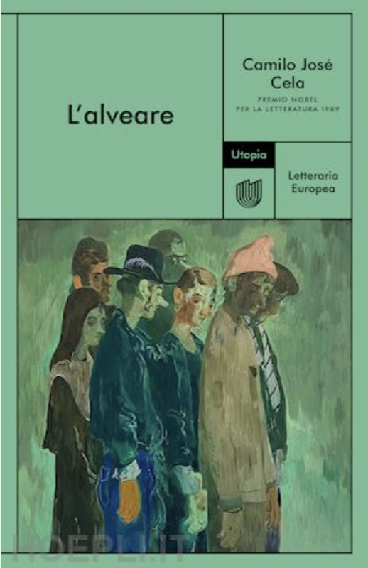
STORIA EDITORIALE ITALIANA
Utopia Editore (Milano): nata nel 2021 da un team di Under 30.
Dal sito della casa editrice si legge: «Utopia non propone libri che si vendono, ma vende i libri che si devono proporre»
Traduzione rivista e aggiornata di Sergio Ponzanelli (aggiunti alcuni cambiamenti rispetto a quella del 1990)
La casa editrice ha un catalogo in costruzione, formato da due collane «Letteraria Europea» e «Letteraria Straniera».
Sta pubblicando alcuni autori di varie nazionalità censurati o vietati nei loro paesi di origine
(Es. Hassan Blasim iracheno, Hamid Ismalov uzbeko).
Oltre Cela è presente un altro autore contemporaneo spagnolo (galiziano) Augustín Fernández Mallo. L’obiettivo della casa editrice è di avere nel catalogo i grandi della letteratura a fianco a nuove scoperte.
Data di pubblicazione: 2022
Paratesto: paragrafo finale dove si descrivono le fasi di lavorazione e chi si è occupato dell’opera. Zeno Toppan (Caporedattore) ha lavorato sui testi.
Titolo tradotto: L’Alveare
Collana: Letteraria Europea. Di prossima pubblicazione anche «La famiglia di Pascual Duarte»
Costo originale: 18 euro

Slide 9
DAL 1955 AL 2022
COME CAMBIA UNA TRADUZIONE IN 70 ANNI?
Dall’edizione di «Aldo Martello» a quella di «Utopia»
ANALISI DEGLI ADATTAMENTI
ALLA TRADUZIONE DI SERGIO PONZANELLI

Slide 10
Nomi ed elementi culturali
ORIGINALE SPAGNOLO | EDIZIONE 1955 | EDIZIONE 1990 | EDIZIONE 2022
Nomi di persona | Non tradotti | Non tradotti | Non tradotti
Soprannomi (cap. IV) «Pelones» «Raposos» «Tiñoso» | Non tradotti, affiancati da nota interna al testo. p.160 (gli ottusi) (le volpi, gli astuti) Resta in spagnolo senza nota. | Non tradotti, affiancati da nota interna al testo: p.141 [gli ottusi], [gli astuti] si aggiunge: [lo spilorcio] | Non tradotti nessuna nota
Termine: «calle» (frequenza alta) | Tradotto: «via» | Tradotto: «via» | Riportati all’originale spagnolo «calle»
Alcuni nomi di luoghi: «Parque de l’Oeste» p.137 «Palacio de la Mùsica» | La maggior parte non tradotti. Altri tradotti: «Parco dell’Ovest» p.147 «Palazzo della Musica» p.156 | La maggior parte non tradotti. Altri tradotti: «Parco dell’Ovest» «Palazzo della Musica» | Quelli tradotti sono riportati all’originale spagnolo. «Parco del Oeste» p.146 «Palacio de la Mùsica» p.155
le monete: «amadeo» (1 caso p.7) «pesetas» (frequenza bassa) «reales» (frequenza bassa) «duro/duros» (frequenza alta) | Non tradotto in corsivo Non tradotto in corsivo Non tradotto in corsivo Non tradotti: «duro» non in corsivo; «duros» in corsivo. | Tradotto: «una buona moneta d’argento» Non tradotto in corsivo Tradotto: reale | ma anche non tradotto. Non tradotto in corsivo duro/duros | Tradotto: «una buona moneta d’argento» Non tradotto Non tradotto Non tradotto Nessun uso del corsivo
Cap I - II – IV Presenza di pezzi di canzoni di operettee flamenco, preghiere e titoli di libri. p.40-52-57-64-94-148-155-241 | Alcune canzoni non tradotte ma con nota a fondo pagina. Alcune canzoni tradotte; I titoli di libri tutti tradotti. | Canzoni e preghiere: Mantenuti in spagnolo con note a fondo pagina Titoli di libri tutti tradotti | Canzoni, preghiere e titoli di libri spagnoli: riportati in spagnolo senza note I libri di autori non spagnoli sono tradotti in italiano.

Slide 11
Errori, calchi ed onomatopee
ORIGINALE SPAGNOLO | EDIZIONE 1955 | EDIZIONE 1990 | EDIZIONE 2022
«Doña Rosa no era, ciertamente, lo que se suele decir una sensitiva» p.16 | «Doña Rosa non era, certamente quel che si suol dire una sensitiva*» p.21 *non adeguato al contesto | Lasciato come nel 1955 | «Doña Rosa non era, certamente quello che si suol dire una persona sensibile» p.16
¡Ay, hijo, eres un cardo!» p. 100 | Ah, figliolo, sei un cardo!» p. 108 | Ma sei proprio un cardo!» p. 92 | Ma sei proprio insopportabile» p. 106
«¡Chist…! ¡Chist…!» p.113 | «Sss…! Sss…! p. 121 | «Sss…! Sss…!» p. 105 | «Silenzio! Silenzio! » p.120

Slide 12
Modi di dire
ORIGINALE SPAGNOLO | EDIZIONE 1955 | EDIZIONE 1990 | EDIZIONE 2022
Cap II «Hace un frío como para destetar hijos de puta.» (nell’edizione del 1955: «destetar buitres». CORDE: unico risultato) | «Fa un freddo cane» | «Fa un freddo cane» | «Fa un freddo cane» p.72
Cap III «a rey muerto, rey puesto» | «Morto il re, viva il re» p.128 | «Morto un Papa, se ne fa un altro» | «Morto un Papa, se ne fa un altro» p.126
Palabrotas
(edizione meno esplicita)
(edizioni più esplicita)
Cap I: […] «dice con frecuencia ¡leñe! y nos has meregao» p.7 | […]«dice assai spesso «corbelli» e «siamo fregati».» p.13 | «dice spesso «cacchio» e «siamo fottuti». (edizione più esplicita) p.3 | Come nel 1990
«a esta tía bruja lo que vendría de primera es que la abrieran en canal, un buen día. ¡Cerda! ¡Tía Zorra! ¡Usurera! ¡Guarra!» pag. 20 | «Questa strega si meriterebbe che la squartassero, un bel giorno. Usuraia! Sgualdrina! Strozzina! Sporcacciona!» | Questa strega si meriterebbe che un giorno l’altro la squartassero. Porca! Sgualdrina! Strozzina! Sporcacciona! | Come nel 1990.

Slide 13
Sintassi
ORIGINALE SPAGNOLO | EDIZIONE 1955 ( molti calchi) | EDIZIONE 1990 | EDIZIONE 2022
«la verdad es que eso de ejemplo deberían tomar, etc., es algo que le ha salido bordado» p.20 | «La verità è che quella frase «esempio dovrebbero prendere, etc.» gli è riuscita proprio a pennello» p.26 | Lasciato come nel 1955 | «La verità è che quella frase «dovrebbero prendere esempio», gli è riuscita proprio a pennello» p.21
«y el redactar por sí mismo, o no redactar por sí mismo, la nota biográfica» p.16 | «e se redigere lui stesso, o non redigere lui la nota biografica» p.21 | «e se redigere lui stesso, o meno, la nota biografica» | Lasciato come nel 1990 p.16
Cap. VI La cena de la familia Moisés fue alegre aquella noche. (p.232) | Allegra la cena della famiglia Moisés, quella sera. (p.238) | La cena della famiglia Moisés, quella sera era allegra. (p.217) | La cena della famiglia Moisés era allegra quella sera. (p.242)
Molti calchi
Si tende a riformulare la frase

Slide 14
ORIGINALE SPAGNOLO | EDIZIONE 1955 | EDIZIONE 1990 | EDIZIONE 2022 | PROPOSTA PERSONALE
IV p.139-140 «Cuando la guerra terminó, Julio García Morrazo se metió a guardia. […] ¡Si te hicieran carabinero! […] No; carabinero es muy difícil, para carabinero echan instancia los cabos y los sargentos; yo ya me conformaba con guardia.» | Capitolo IV p.149-150 «[…] Quando la guerra finí, Julio García Morrazo entrò nelle guardie. […] Se ti prendessero come carabiniere? No, carabiniere è troppo difficile, per carabiniere fanno domanda i caporali e i sargenti; io mi accontenterei del posto di guardia.» | Capitolo IV p.131-132 «A guerra finita, Julio García Morrazo era entrato nella Guardia Civile. Se ti prendessero come carabiniere? No, carabiniere è troppo difficile, per carabiniere fanno domanda i caporali e i sargenti; io mi accontenerei del posto di poliziotto.» | p.148-149 Lasciato come nel 1990 | «Quando la guerra finí, Julio García Morrazo era entrato nella Guardia Civile. Ah, se ti prendessero come finanziere! / Se ti facessero finanziere! No, finanziere è troppo difficile, per finanziere fanno domanda i caporali e i sergenti; io mi accontenterei del posto di poliziotto.» (o abbassare ancora il grado militare con vigile)
*El Cuerpo de Carabineros fue un cuerpo armado español cuya misión era la vigilancia de costas y fronteras, y la represión del fraude fiscal y el contrabando.

Slide 15
Incongruenze
ORIGINALE SPAGNOLO* | EDIZIONE 1955 | EDIZIONE 1990 | EDIZIONE 2022
Cap II p. 84-85 Paragrafo che allude all’omosessualità di due personaggi. ¡Qué guapetón estás, Pepe! ¡Cállate, bestia, que te van a oír! | ASSENTE | PRESENTE «Che ganzo sei, Pepe!» «Zitto, bestia, che ti possono sentire» | PRESENTE «Quanto sei bello, Pepe!» «Zitto, bestia, che ti possono sentire» p.89
Cap IV p. 152-153 Passo sulla descrizione di una prostituta. Molto esplicito. | ASSENTE | PRESENTE | PRESENTE (stessa traduzione del 1990)
Nell’edizione spagnola del 1955 (e in quella successiva del 1966) le parti risultano presenti quindi si può ipotizzare che:
- Ponzanelli abbia usato una versione censurata dell’opera dove quelle due parti erano assenti
- Ponzanelli abbia deciso di applicare un’autocensura, anche se la medesima censura non è applicata in altri passi altrettanto espliciti.

Slide 16
CONCLUSIONI
TO: immodificabile
TT: notevoli differenze tra 1955 e 1990/2022 (sintassi, colloquialità, termini, scelte traduttive).
→ L’edizione del 1990 è una versione intermedia tra le altre due edizioni.
Durante la lettura
Ed. 1955: passi per oggi anacronistici, necessità di utilizzare il dizionario sia per alcuni termini lasciati in spagnolo sia per alcuni termini italiani ormai in disuso.
Ed. 1990: alcuni passi anacronistici, la decisione di utilizzare le note a fondo pagina aiuta la comprensione di un lettore che non conosce lo spagnolo.
Ed. 2022: più scorrevole e di facile comprensione, necessità di utilizzare il dizionario per le citazioni delle canzoni non tradotte e per altri termini lasciati in spagnolo come nella prima edizione italiana.
Tipo di lettore:
Ed. 1955-1990: lettore medio (tradotti molti elementi culturali, note, calchi)
Ed. 2022: lettore alto (assenza di note, la decisione di mantenere in spagnolo le citazioni delle operette/canzoni, non viene usato il corsivo)
La decisione di non ritradurre completamente nel 2022 e modificare ulteriormente la traduzione del 1990 lascia un’opera non sempre coesa, a volte impoverita.

Slide 17
BIBLIOGRAFIA E SITOGRAFIA
Cattaneo S, (2013) Premi letterari e traduzioni (1990-2012): il caso Spagna-Italia. Tintas. Quaderni di letterature iberiche e iberoamericane, 3, p. 154
Cela, C. J. (1955) La Colmena. Barcelona-México, Noguer. Coll. El Espejo y la pluma.
Cela, C. J. (1955) La Colmena. Milano, Aldo Martello Editore. Coll. Piramide. Trad. Sergio Ponzanelli
Cela, C. J. (1966) La Colmena. Barcelona, Alfaguara. Coll. Puerto Seguro
Cela, C. J. (1990) L’Alveare. Torino, Einaudi. Coll. Supercoralli Trad. Sergio Ponzanelli
Cela, C. J. (2016) La Colmena. Edición Conmemorativa I Centenario del autor. Madrid, RAE & ASALE.
Cela, C. J. (2022) L’Aveare. Milano, Utopia. Coll. Letteraria Europea. Trad. Sergio Ponzanelli.
CORDE https://corpus.rae.es/cgi-bin/crpsrvEx.dll [ultima consultazione 1 dicembre 2023]
Fondazione Mondadori. Agenzia Letteraria Internazionale Erich Linder. Inventario Online Archivio. https://www.fondazionemondadori.it/linder/ [ultima consultazione 1 dicembre 2023]
Giunti Editore https://giunti.it/pages/contact [ultima consultazione 22 novembre2023 ]
Istituto Italiano di Cultura a Stoccolma, Vite d’Archivio. Podcast. Ep. 3 (intero) [ultima consultazione 10 novembre 2023]
Méndez García de Paredes, E. (2019) La oralidad coloquiale. La Colmena. Universidad de Sevilla. Oralia, 22, pp. 347-390
Nuria P. V. (2006) La Narrativa Española del siglo XX en Italia: traducción e interculturalidad. Fano, Studio @lfa, 3, pp. 94- 102
Rebiun https://rebiun.baratz.es/OpacDiscovery/public/query/search/action?q=cela+camilo+colmena [ultima consultazione 30 novembre 2023]
RAE (2014) Diccionario de la lengua española https://dle.rae.es/ [ultima consultazione 1 dicembre 2023]
Tam L. (2009) Grande dizionario spagnolo Hoepli con CD-ROM spagnolo/italiano. Hoepli. Versione online. https://www.grandidizionari.it/dizionario_spagnolo-italiano.aspx?idD=5 [ultima consultazione 5 dicembre 2023]
Trovato G (2020) La traducción español > italiano de la narrativa de posguerra. Rivista internazionale di tecnica della traduzione. EUT Edizioni Università Trieste. XXII pp. 287 – 295
Valero Garcés, C. (1999) La Colmena: Análisis comparativo/contrastivo del texto original y su traducción. Traducción, pragmatica y implicaciones didácticas. Universidad de Alcalá de Henares. Livius, 14, pp. 171-190
Utopia Editore https://utopiaeditore.com/ [ultima consultazione 20 novembre 2023]

